Slide 1
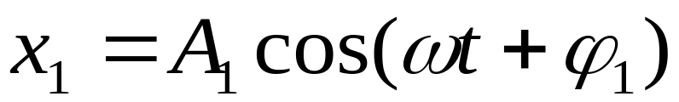


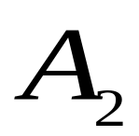
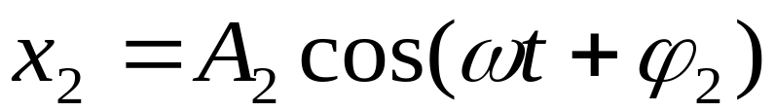
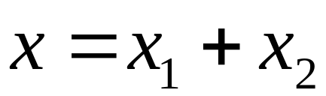
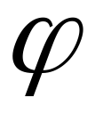
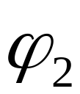


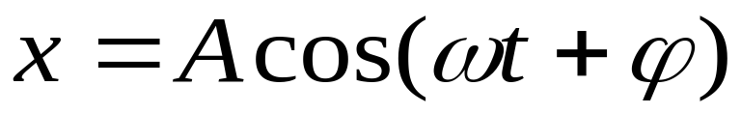

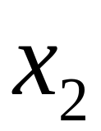
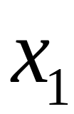

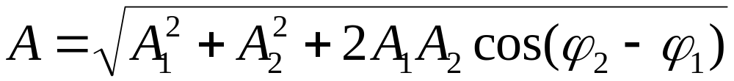
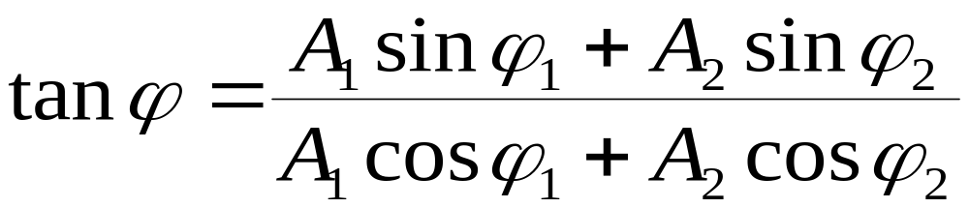


一 两个同方向同频率简谐运动的合成
（上图所示）
两个同方向同频率简谐运动合成后仍为简谐运动
有图可得 的值，从而判断

Slide 2
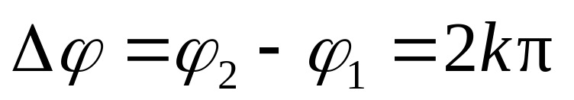





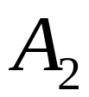


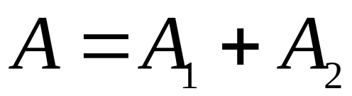
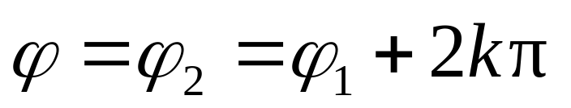
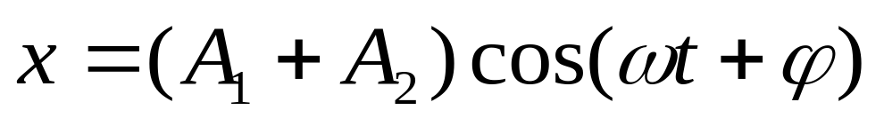
讨论
1）相位差

Slide 3
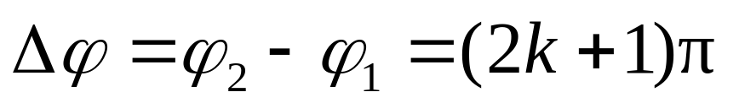
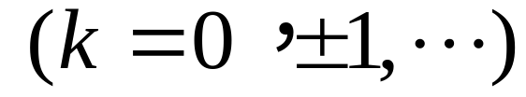
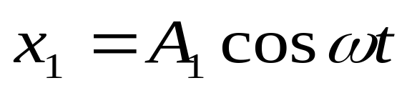
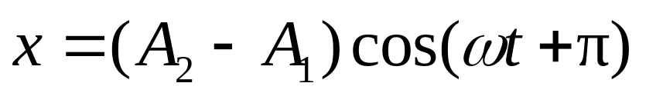
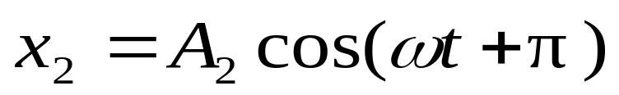
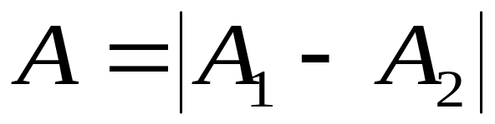
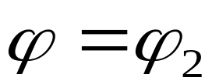


2）相位差
A₂>A₁

Slide 4
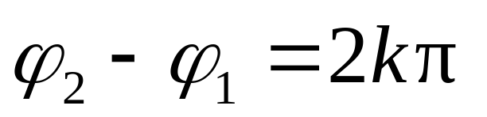
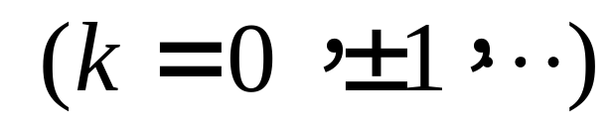
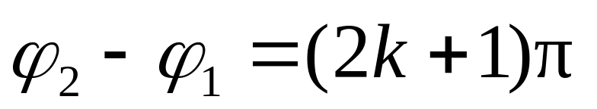
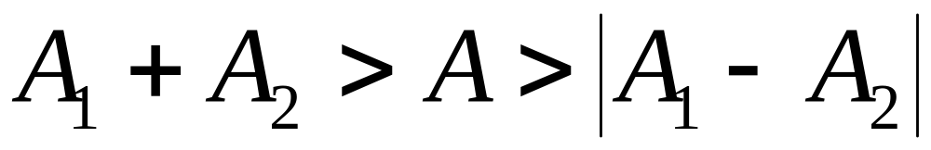
1）相位差
相互加强
2）相位差
相互削弱
3）一般情况

Slide 5
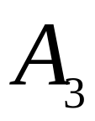

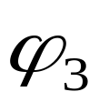
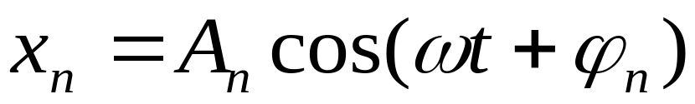
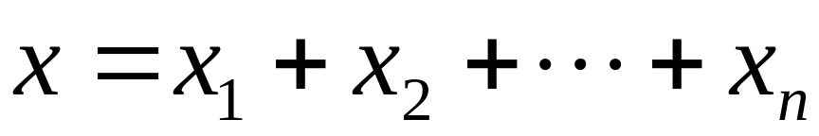



二 多个同方向同频率简谐运动的合成
多个同方向同频率简谐运动合成仍为简谐运动

Slide 6
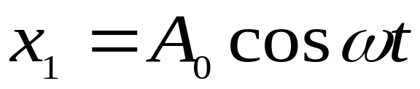
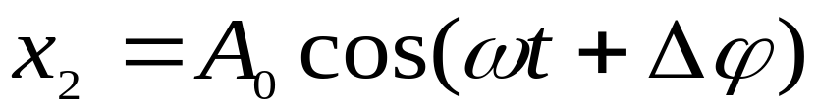

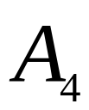
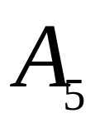
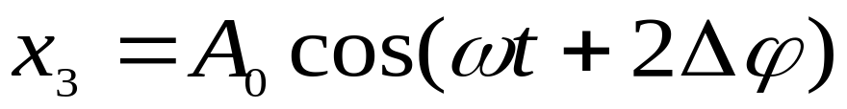
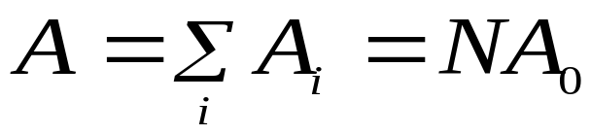
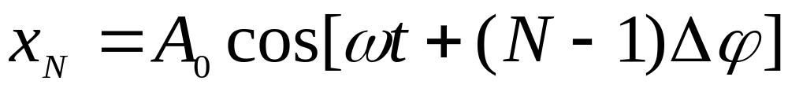
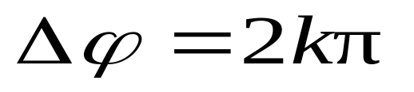


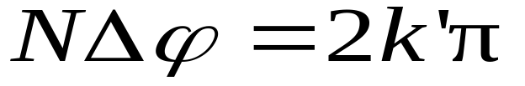

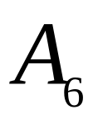


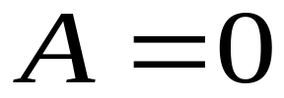
1）
讨论
2）
个矢量依次相接构成一个闭合的多边形 .

Slide 7
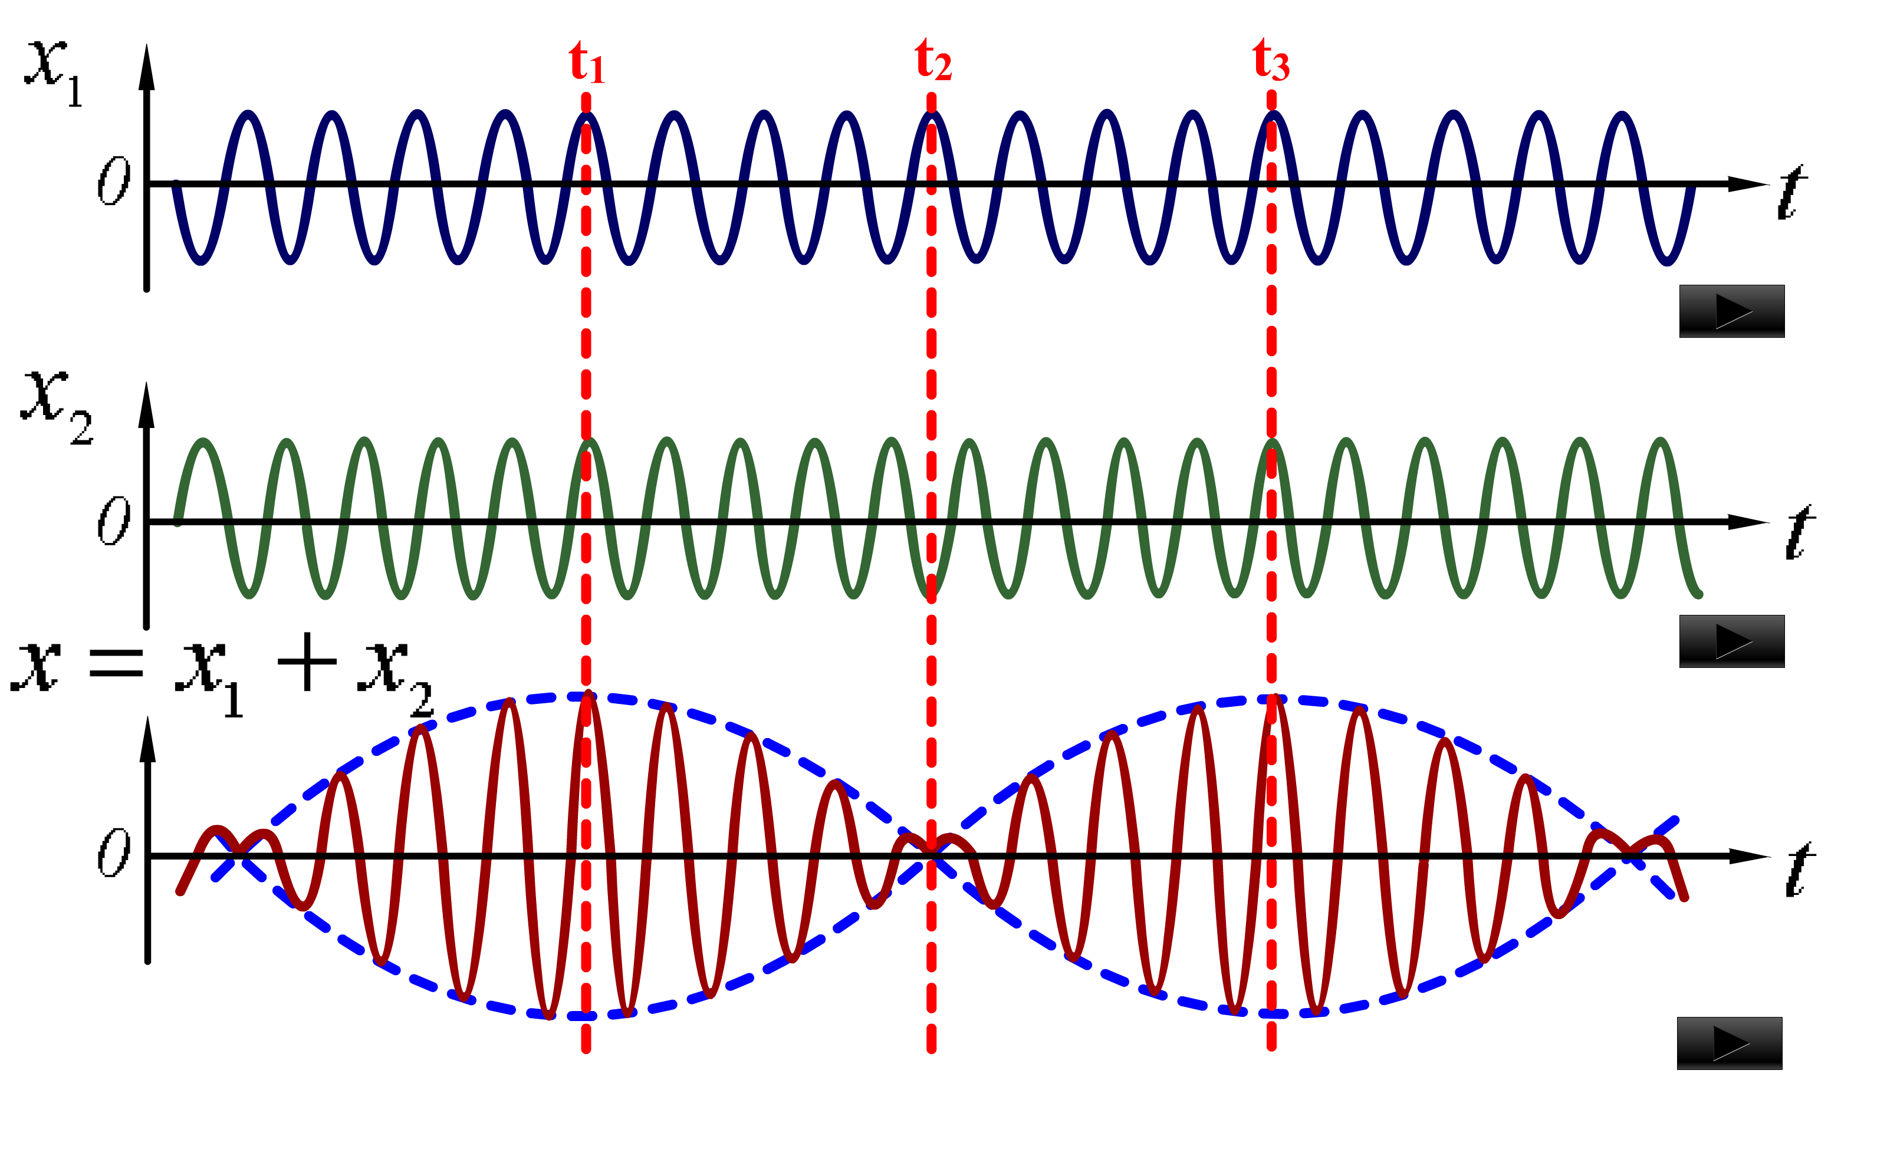
三 两个同方向不同频率简谐运动的合成
频率较大而频率之差很小的两个同方向简谐运动的合成，其合振动的振幅时而加强时而减弱的现象叫拍.

Slide 8
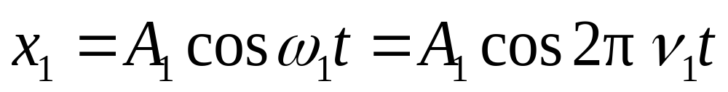
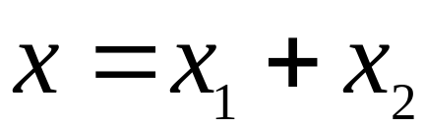
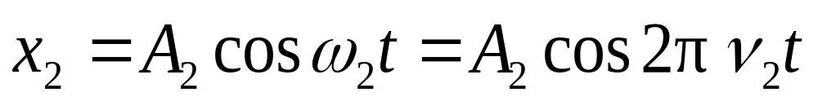
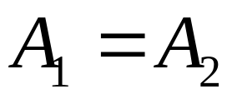
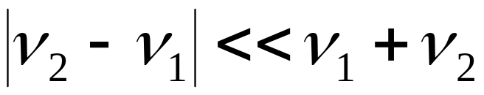
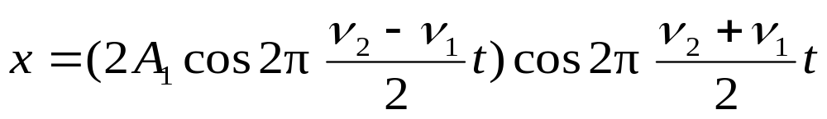
讨论 , 的情况
方法一
振幅部分
合振动频率

Slide 9
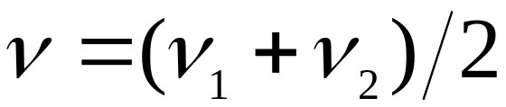




振幅部分
合振动频率
振动频率
振幅
拍频（振幅变化的频率）

Slide 10










方法二：旋转矢量合成法

Slide 11








振幅
拍频
（拍在声学和无线电技术中的应用）
振动圆频率

Slide 12







四 两个相互垂直的同频率简谐运动的合成
质点运动轨迹
（椭圆方程）
讨论
1） 或

Slide 13







2）
3）

Slide 14

用旋转矢量描绘振动合成图

Slide 15

两相互垂直同频率不同相位差
简谐运动的合成图

Slide 16






五 两相互垂直不同频率的简谐运动的合成
李 萨 如 图
测量振动频率和相位的方法

Slide 17


思考题
一物体同时参与同一直线上的两个简谐振动：
合成振动的振幅为_____m．相位为_____.
0.02
π/3

Slide 18




例8-5 已知两个同方向同频率简谐振动的振动方程分别为
(1) 求其合振动的振幅及初相位；
(2) 设另一同方向同频率简谐振动的振动方程为
，问 为何值时x₁＋x₃的振幅最大？ 为何值时x₁＋x₃的振幅最小？
解 (1) 由题意知 将上述各值代入(8-12)式，得合振动的振幅

Slide 19


合振动的初相位为
248°12′位于第三象限不合题意，故知合振动的初相位φ＝68°12′.

Slide 20




当 时，(x₁＋x₃)的振幅最大，得
当 时，(x₂＋x₃)的振幅最小，得

